Slide 1
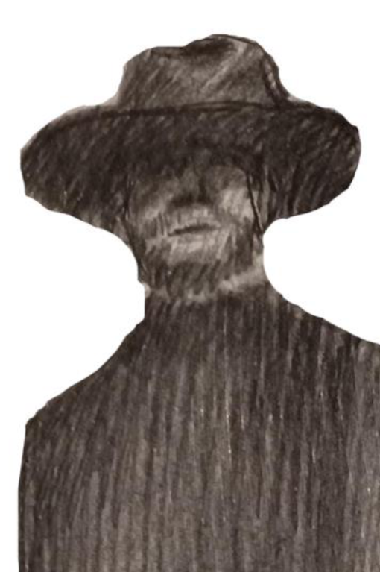
RED DEAD RAADEMPTION
RAAstreator - Sprint 2

Slide 2
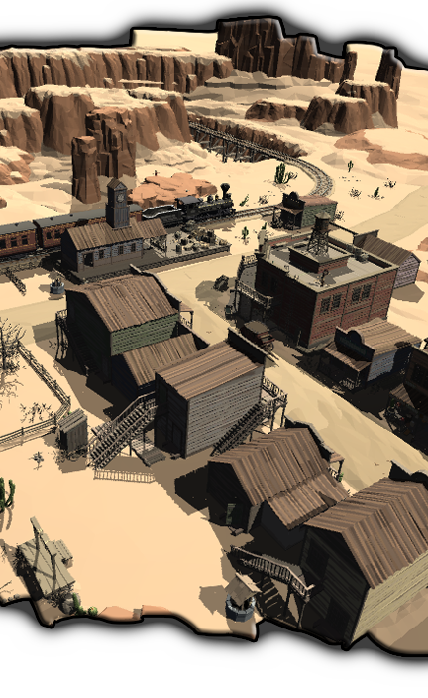


Tareas
Creación de escena principal​
Comienzo del desarrollo del escenario de cada misión

Slide 3
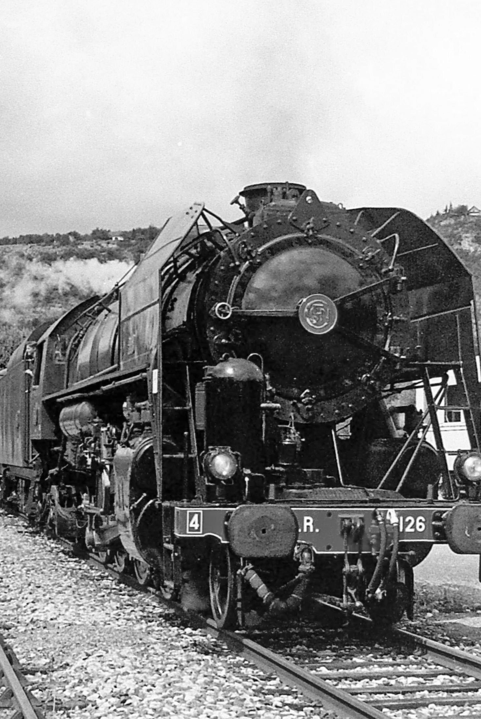



EL MEJOR MECÁNICO DE LA GALAXIA
Ayudar al maquinista y a la mecánica de la ciudad a encontrar las piezas que faltan del tren
Date prisa. Si no lo haces antes de que se acabe el tiempo fallarás la misión

Slide 4
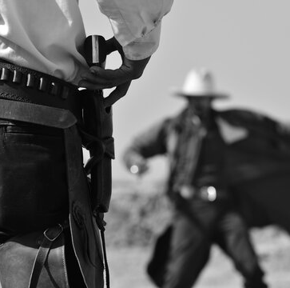


TIRADOR (IN)EXPERTO
Ganar en una competición de tiro a un adolescente que amenaza con jugártela, disparando a un número de objetivos en menor tiempo que él
Aparte de ganarle, también tendrás que darle una lección

Slide 5

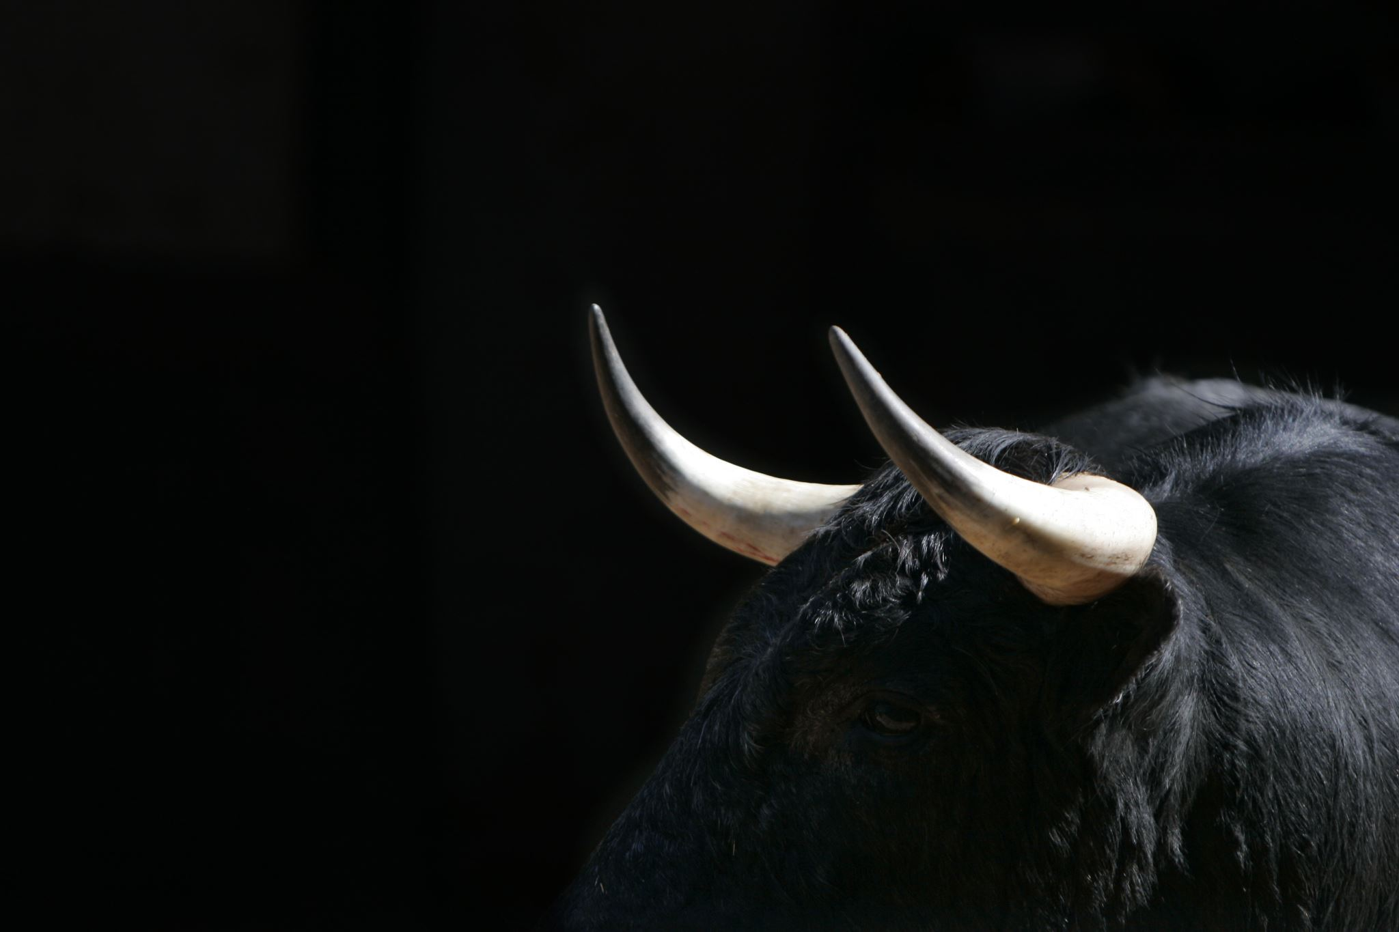




EL TORO DE OSBORN(E)
Conseguir las llaves del dueño del establo, para entrar al sitio en el que está encerrado el toro y liberarlo
Parte 1
Parte 2
Escapar con el toro superando el circuito que hay al final del establo

Slide 6
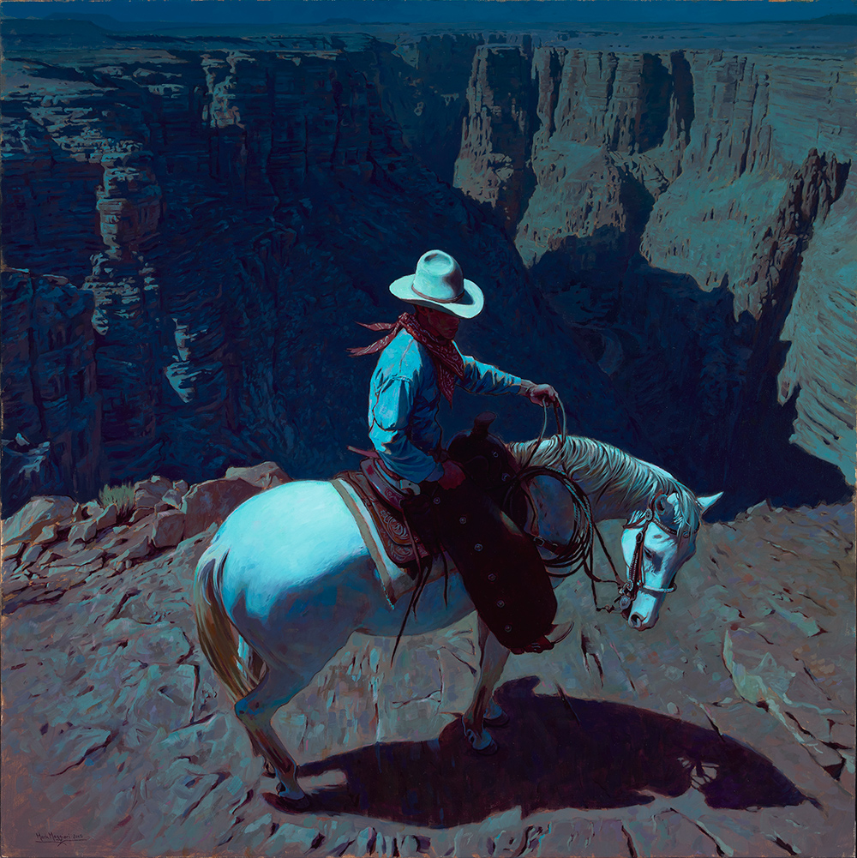


Inspector relajao
Basado en la obra "Crímenes ilustrados"
Prestar atención a las pistas visuales , que NO estarán señalizadas.
Recabar información de los NPC
Misión fallida si se acusa a un inocente.

Slide 7
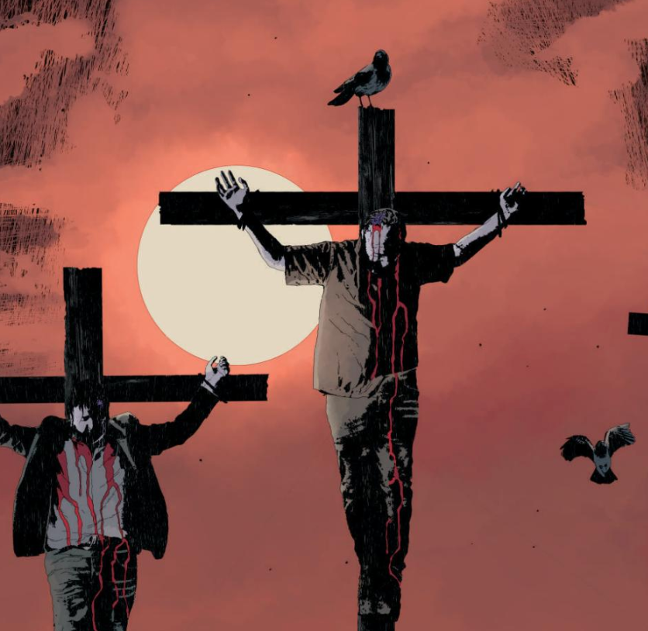



Bienaventurados los pacificadores
Tras acudir a misa para robar unos euros del cepillo, el protagonista se emociona con el sermón,
Emprendemos la busqueda de un bandido, pero nada es lo que parece.
Los resultados dependen de las decisiones del jugador.

Slide 8
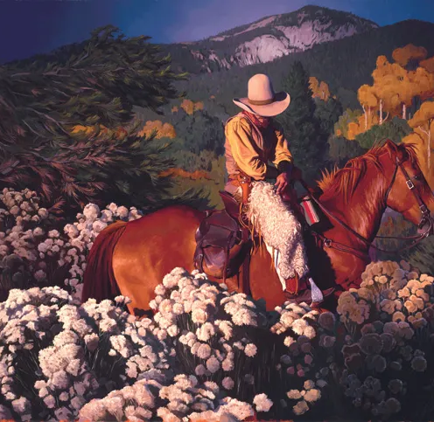


El enemigo de mi enemigo
Se desarrolla en un almacén lleno de bártulos, una especie de laberinto
Robarle el máximo número de pieles posible sin que este te atrape.

Slide 9

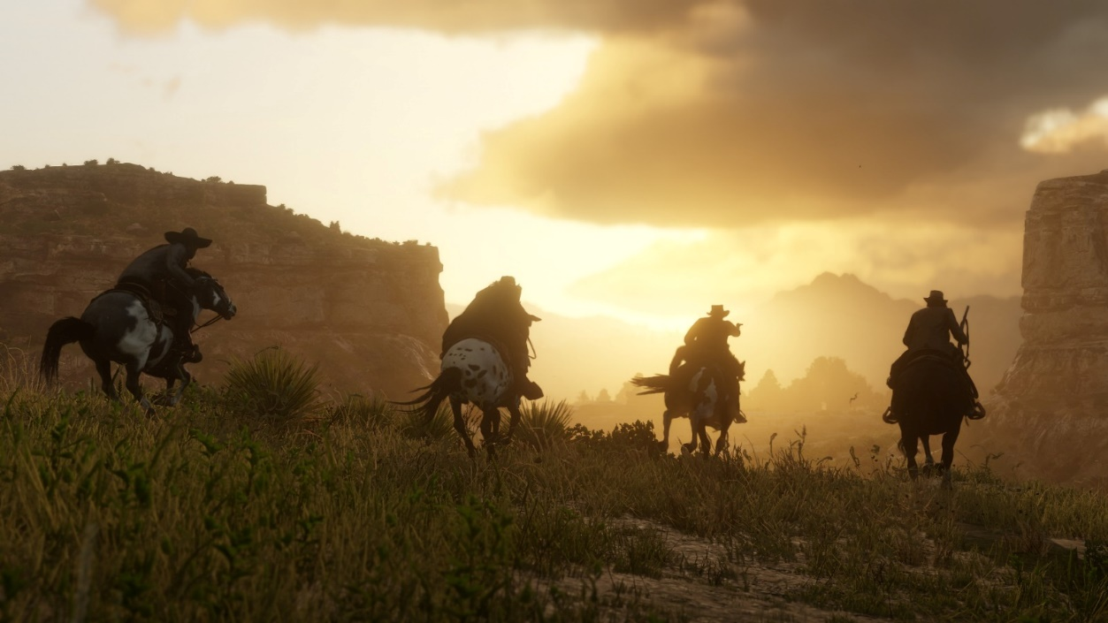
Demostración

